Slide 1


Slide 2



关于我们：
苏州旭创科技，专注于10G/40G/100G高端光通讯收发模块的研发、设计和制造，重点开发大容量、小型化、低功耗、低成本的高速光模块，为云计算和数据中心、数据通信、长途传输、无线接入等领域客户提供最佳光通信模块解决方案。我们的核心优势包括，顶尖的光组件和封装技术、光模块设计以及独特的低成本测试能力。 公司成立于2008年4月，初创团队包括美国著名的创投家、海归博士以及国内外优秀的科技和市场人员。2017年7月，旭创科技成功登陆中国A股资本市场，正式成为上市公司的一部分。旭创用短短九年时间，跻身成为全球云计算数据中心领域的领军企业之一。

Slide 3
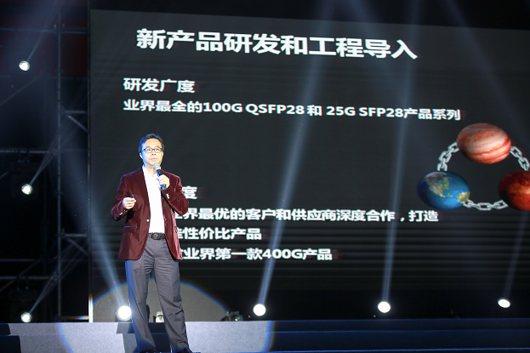
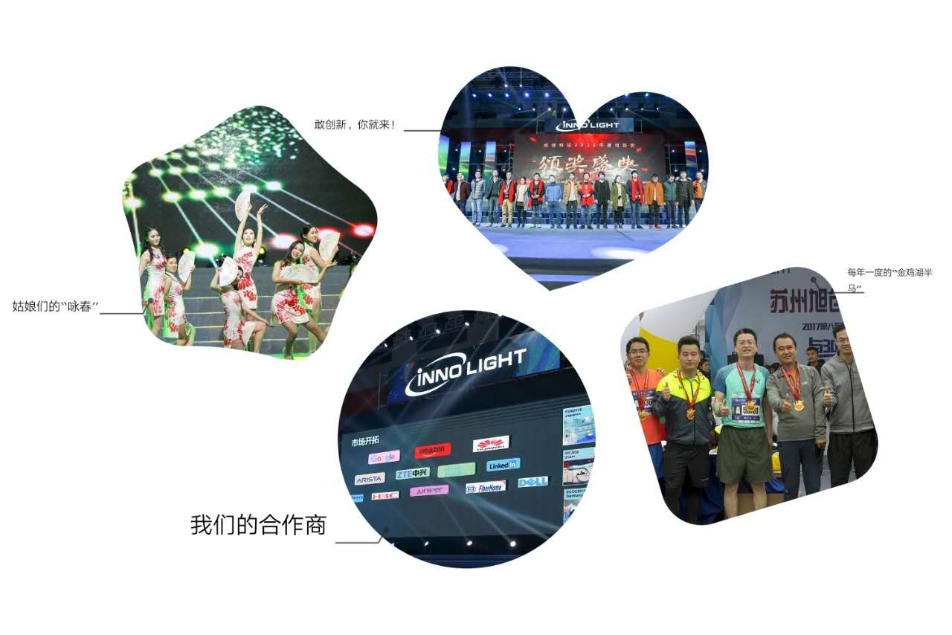
我们的文化：
如果你胸有丘壑、才华横溢，
如果你心怀梦想、渴望成功，
如果你意气风发、个性张扬，
如果你做事沉稳、踏实上进，
无论您是哪一种，我们诚挚地邀请您的加入。
旭创的企业文化：
创新：勤于思考、善于学习、务实
速度：偏重行动、专注、强时间观念
严谨：说到做到、追求完美、实事求是
团队：团结协作、注重沟通 、珍惜同事

Slide 4
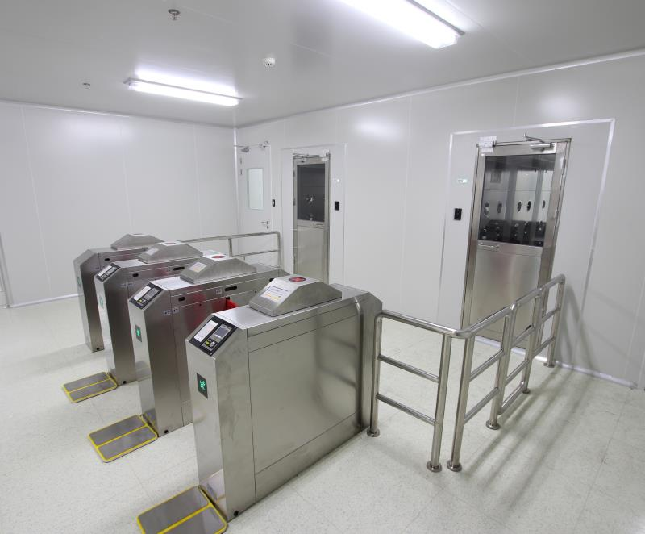
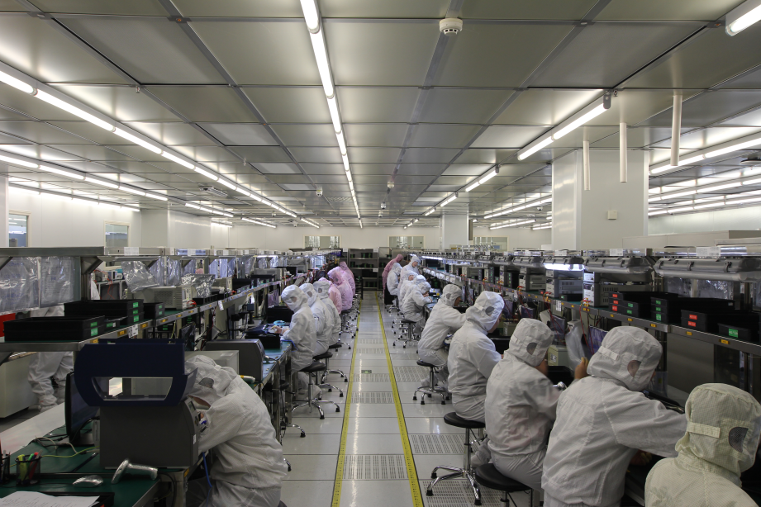
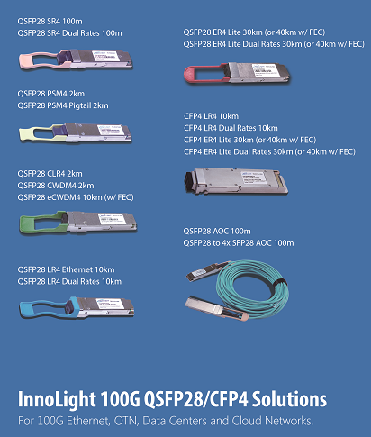
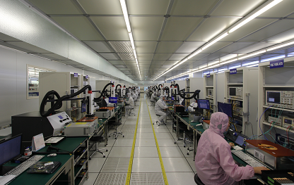
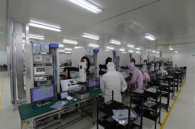
我们的产品：

Slide 5

我们期待您加入的职位：
需求岗位 |  | 岗位职责（细化） | 意向专业 | 学历 | 需求人数
研发部 | 高频设计工程师 | 负责产品设计中高频电子设计。 包括高频电子设计，元器件选型设计验证，链路仿真，分析调试，封装方式开发等。 | 光通信/微波工程/电子封装 | 硕士 | 4
 | 工艺工程师 | 负责产品实验过程中的工艺流程设计、治具设计及优化。 包括DA，WB，焊接，耦合，密封等工艺流程与治具设计，优化，效率提升，生产成本，设计隐患等识别。 | 光学工程/光学（研究方向为硅光子相关） | 硕士 | 3
 | 光学工程师 | 负责产品设计中光学设计。 包括技术方案的设计与选用，产品实现，项目资源协调，团队建设与绩效提升管理等。光组件设计，元器件选型设计验证。 | 光通信相关 | 硕士 | 2
 | 技术预研 | 负责在行业方向上进行新技术预研活动。包括新技术跟踪、研究，应用开发，技术创新等。 | 光通信／半导体相关 | 博士 | 1
 | 设计辅助工程师 | 协助产品设计主导人员进行辅助设计及设计验证。 包括信息收集、器件评测，光、机、电仿真，组装及测试评估等。 | 电子、通信、光电子电磁场、微波等相关专业 | 本科及以上 | 1

Slide 6
我们期待您加入的职位：
需求岗位 |  | 岗位职责 | 意向专业 | 学历 | 需求人数
研发部 | 电子工程师 | 负责产品设计中高频电子设计。 包括原理图设计，BOM输出，硬件方案设计，产品调试，量产验证等。 | 电子、通信、光电子电磁场、微波等相关专业 | 硕士 | 1
 | 测试开发工程师 | 负责生产制造管理数据库软件开发。 包括ATS，DVT，PQT测试系统开发，生产制造管理数据库软件开发，产品调试以及其他测试软件开发。 | 电子、通信、光电子电磁场、微波等相关专业 | 硕士 | 1
工程部 | 电子工程师 | 负责新产品电子元器件NPI、设计优化与客户定制。 包括：原理图和PCBA设计优化、BOM建立与核对、图纸整理、产品规格制定、批量验证，良率改善。 | 电子类相关专业 | 本科 | 3
 | 结构工程师 | 负责产品结构设计和热仿真，治具设计。 包括：新产品和新需求结构设计，产品公差分析，MDVT测试，产线工艺治具设计和验证。 | 机械类相关专业 | 本科 | 2
 | 光学工程师 | 新产品光学元器件NPI、设计优化与客户定制，负责光学产品规格和测试规范制定，参于量产检验规范制定 | 光学、光电子等相关专业 | 本科 | 2

Slide 7
我们期待您加入的职位：
需求岗位 |  | 岗位职责 | 意向专业 | 学历 | 需求人数
工程部 | 测试工程师 | 负责ATS开发及软、硬件改善以提升UPH 包括：自动化测试平台搭建，开发ATS测试程序，提升测试效率 | 电子、通信、自动化 | 本科及以上 | 2
 | layout工程师 | 协助设计人员搭建相关机台，并完成单元器件或工艺评估试验，输出实验报告 | 电子、通信、光电子电磁场、微波等相关专业 | 本科及以上 | 1
信息自动化 | 自动化设计工程师 | 负责自动化设备的电子电路设计及优化 (包括：PCBA设计优化、BOM建立与核对、图纸整理、设备指标制定及验证) | 自动化或电子，计算机专业 | 本科 | 3
供应链 | 技术采购工程师 | 负责供应商合作整个生命周期的管理及器件与设备的采购。 包括：供应商的选型、开发、引入、监督和管理、账务处理、设备和器件的采购。 | 电子、通信、光电子电磁场、微波等相关专业 | 本科及以上 | 4

Slide 8


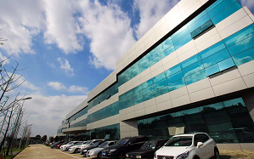
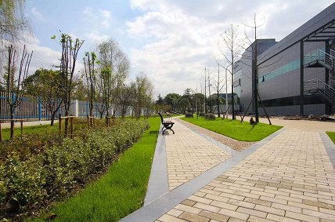

我们的特色： ★ 优秀人才的股权激励机制； ★ 丰厚的薪酬和年终奖金等福利； ★ 定期年度调薪和适时特别调薪机会； ★ 完善的培训发展体系：包括导师制、新员工培训、到岗培训、在职攻读更高学历等； ★优渥的政府支持，高新紧缺人才奖励机制； ★水上嘉年华、家庭日、户外拓展、生日会，丰富且多彩。
www.innolight.com
公司楼体
厂区环境
水上嘉年华

Slide 9


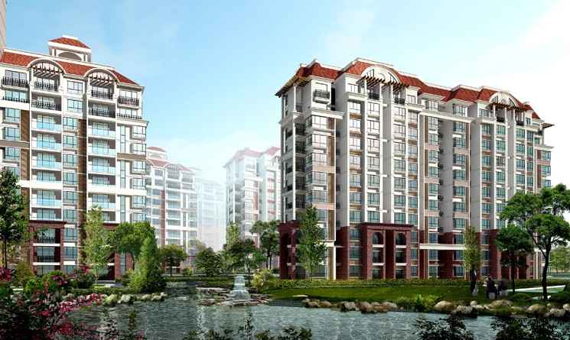
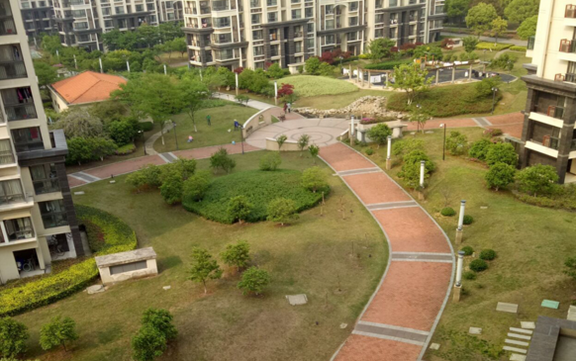
我们的特色： ★ 落户苏州：公司集体户口可以帮您及家人解决落户难题； ★ 优美且富有文化底蕴的环境：旭创坐落在环境优美的苏州工业园区，是高科技、现代化、园林化、国际化的新城区。 ★ 完善的生活配套：拥有苏州工业园区优租房管理中心目前规模最大的自建精装修优租房小区（单身合租公寓、家庭房等）,小区环境优美，配套设施完善；并且可以用住房公积金按月摊还优租房房租，让您不再有每月缴纳现金的烦恼。
魅力园区
优租房楼体
优租房环境

Slide 10


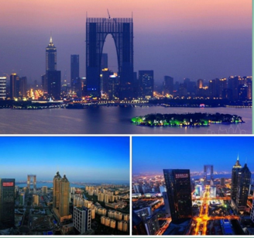
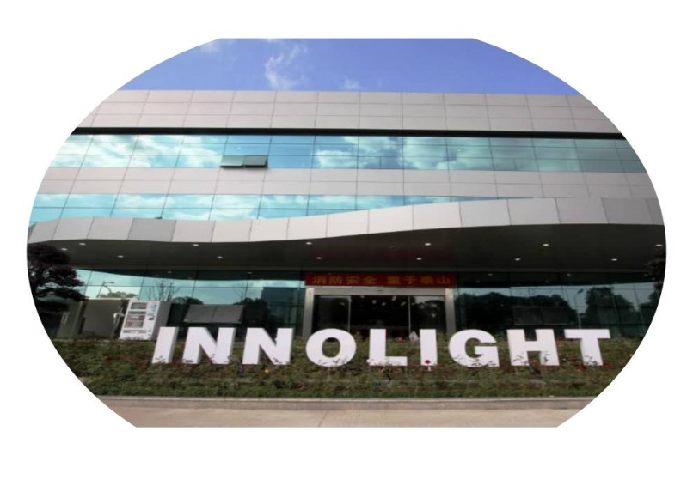



我们在这里：
她仍是我们心中“宛在水中央”的苏式园林
更是迅速崛起的工业园区
你可以在山塘街拾级而上
或者奔跑在金鸡湖畔
也可以在苏州乐园呼啸而过

Slide 11
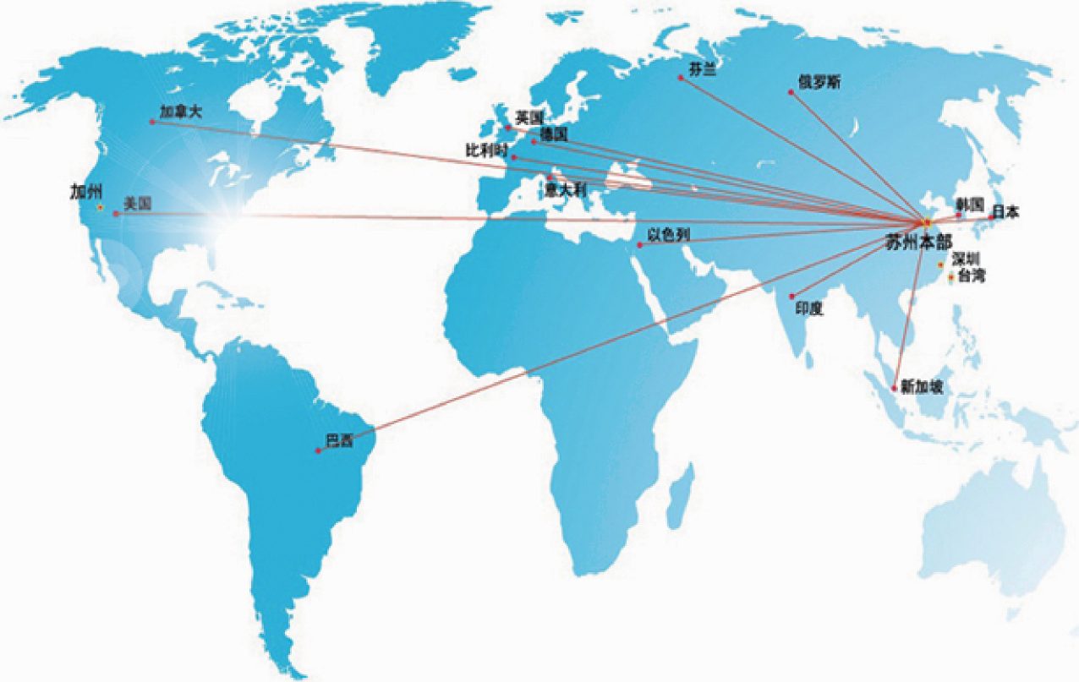
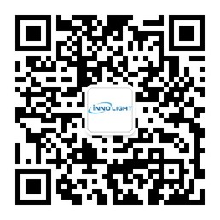
联系我们
有意者请将简历发送至email: sunny.zhang@innolight.com）
公司地址：
苏州工业园区霞盛路8号
联系人：Sunny Zhang
联系电话: (86)512-86669288-8117
传真: (86)512-8666 9299
网址： http://www.innolight.com/Home/CHN/Company.aspx?cid=2597
招聘微信公众号：
苏州旭创科技有限公司

Slide 12

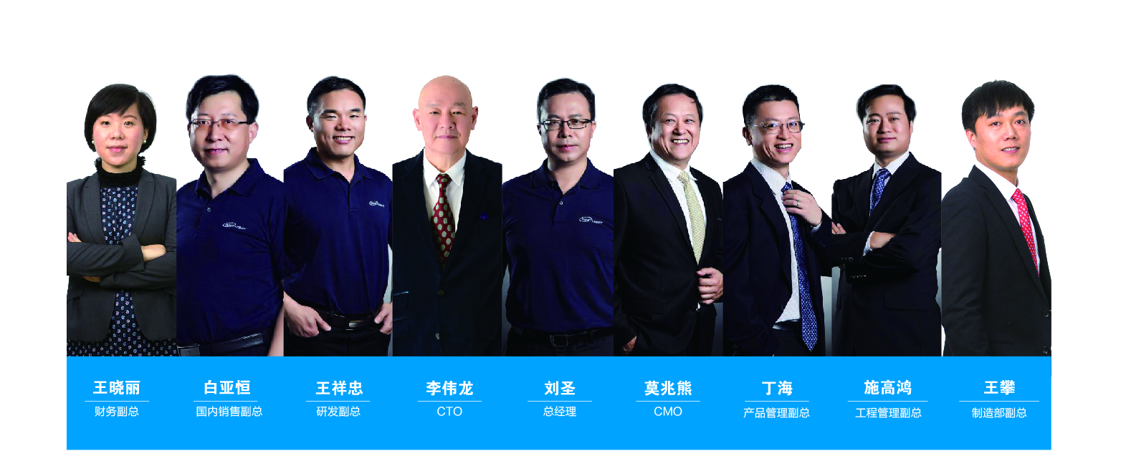
旭创欢迎您的加入！

